Slide 1

Projet n°2
Transformez une maquette en site web avec HTML & CSS

Slide 2
P2-Etape 1-Mise en place de l’environnement
Installation des logiciels adéquates VS Code, Firefox, Gimp
Création des fichiers (index.html, dossier css, dossier images)
Récupération des polices d’écriture sur Google Font
Récupération des icones sur FontAwesome

Slide 3
P2 - Etape 2 - Découpage de la maquette
A l’aide du logiciel Gimp, redimensionner les maquettes à 1920px pour le format Desktop et 768px pour le format mobile.
Découpage de la maquette pour le format Desktop, pour l’organisation de la structure html du site.
Annexe (page suivante)

Slide 4
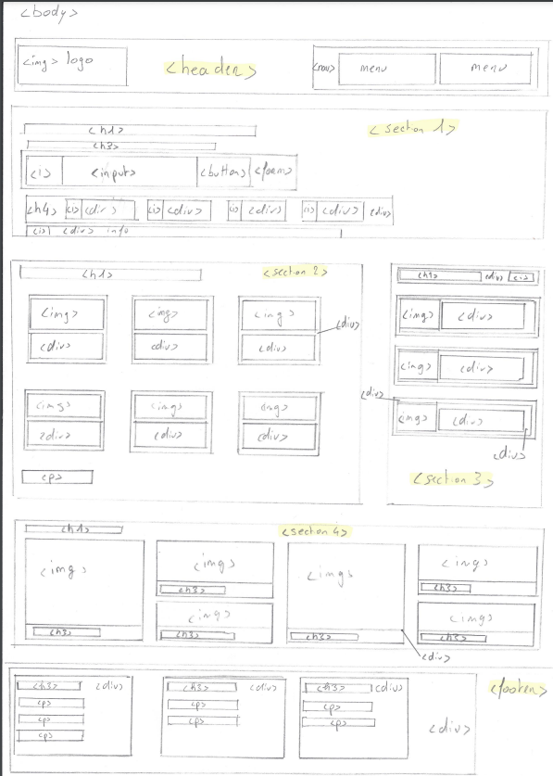
Découpage Desktop
Composition :
=> Header : Logo + menus
=> Section 1 : Titres+ formulaire + filtres
=> Section 2 : Hébergement à Marseille
=> Section 3 : Les plus populaires
=> Section 4 : Activités à Marseille
=> Footer : Pied de page
Ce découpage ayant été réalisé en début de projet, des modifications y ont été apportées en fonction de l’avancement du projet.

Slide 5
P2 - Etape 3 - HTML
Intégration complète des éléments suivant les objectifs / semaine fixé en séance de mentorat, avant la mise en page avec le CSS.
Suivi et modification du découpage de la maquette vu précédemment (ex: filtres <div> pour les icones), beaucoup de <div> créées ont servies à l’utilisation de Flexbox (ex: <div> sections ).
Validation du code par W3C
Problèmes rencontrés: Formulaire, nommage des « id », intégration des polices d’écriture Raleway.

Slide 6
P2 - Etape 4 – Style.css
Intégration complète des éléments suivant les objectifs / semaine fixé en séance de mentorat, suite à l’intégration HTML.
Utilisation de Flexbox pour la disposition des éléments sur la page.
Tests via les DevTools de Chrome et Firefox avant l’intégration sur VS Code.
Validation du code par W3C
Problèmes rencontrés: Les marges, les polices d’écritures.

Slide 7
P2 - Etape 5 – Responsive.css Tablettes
Suite à l’intégration et validation des codes HTML et CSS pour la version Desktop, création de la mise en page tablette par rapport au breakpoint demander à savoir 992px
Grâce à la liberté donnée pour ce format, j’en ai profité pour prendre de l’avance pour le format mobile (ex: la section 3 viens ce mettre au dessus de la section 2)
Validation du code par W3C
Problèmes rencontrés pour la version tablette: Les marges

Slide 8
P2 - Etape 5 – Responsive.css Mobiles
Suite à l’intégration et validation des codes HTML et CSS pour la version Desktop et tablette, création de la mise en page mobile par rapport à la maquette et au breakpoint demander à savoir 768px.
Grâce au découpage de la maquette version Desktop et aux modifications apportées, aucun redécoupage fut nécessaire, mise à part les proportions des éléments et leurs mise en page.
Validation du code par W3C
Problèmes rencontrés pour la version mobile: Les marges sur Chrome

Slide 9
P2 - Erreurs commises - Formulaire
Certaines erreurs commises ont été laissée volontairement dans le code en étant commentées afin de comprendre les erreurs faites et de ne pas les reproduire.
De plus, ces erreurs avant d’être commentées m’ont servies de modèle pour la création du vrai formulaire notamment pour les proportions.
Elles sont visibles en vert sur les pages index.html et style.css

